Slide 1


Slide 2

Bem-vindos (as) ao curso
Desenvolvimento em JavaScript

Slide 3
SENAI
Serviço Nacional de Aprendizagem Industrial
O que é SENAI?
O SENAI (Serviço Nacional de Aprendizagem Industrial) foi criado em 1942 com o objetivo de qualificar a mão de obra para atender às demandas da indústria brasileira. Presente em
mais de 2 mil municípios, oferece cursos em diversos níveis da educação profissional e tecnológica, ajudando a fortalecer o desenvolvimento do setor industrial no país.

Slide 4
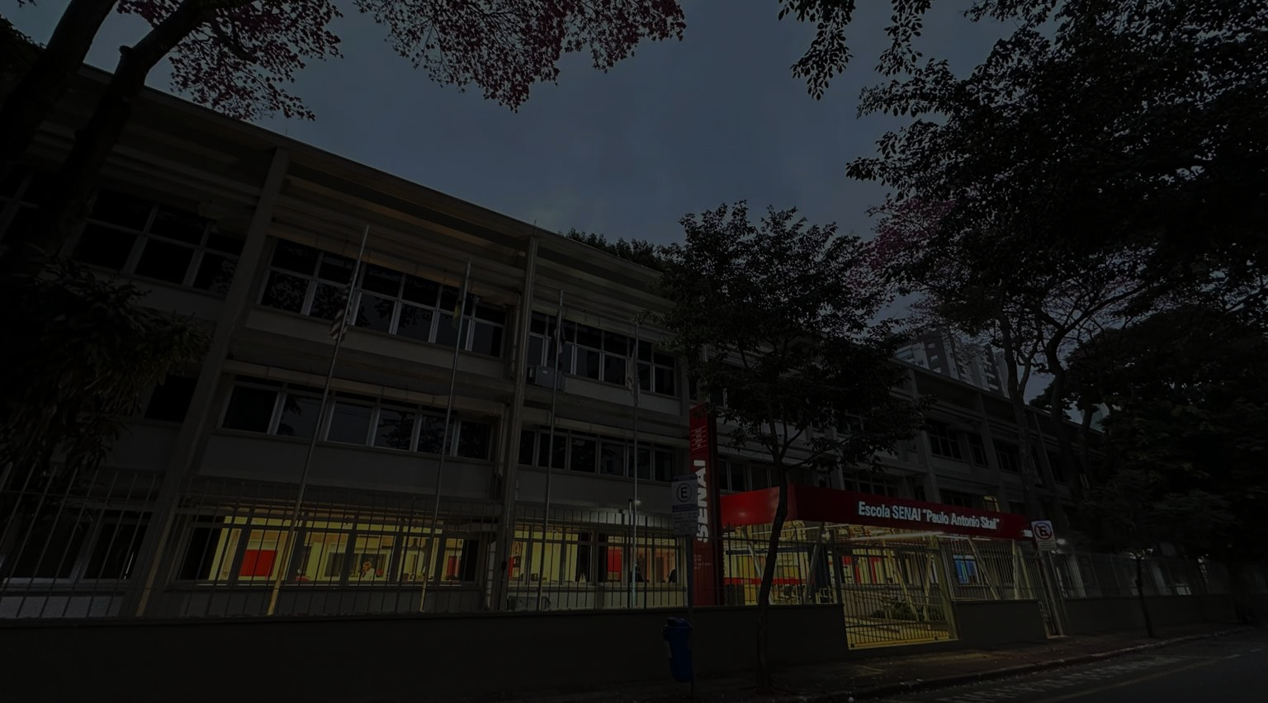
Escola SENAI Paulo Antonio Skaf São Caetano do Sul - Informática
01
Cursos livres
02
Cursos técnicos
03
Cursos superiores

Slide 5
SENAI Paulo Antonio Skaf São Caetano do Sul - Informática
WhatsApp: (11) 4225-2001
Redes Sociais:
Instagram - https://www.instagram.com/senaisp.informatica
Facebook - https://www.facebook.com/senaisp.scsinfo
LinkedIn - https://www.linkedin.com/school/senaiinfo
Site da Escola: http://informatica.sp.senai.br
Banco de Talentos SENAI-SP: https://sesisenaisp.jobs.recrut.ai/

Slide 6
SENAI Paulo Antonio Skaf São Caetano do Sul - Informática
Crachá: USO OBRIGATÓRIO!!!
Elevador: O elevador foi projetado para fins de acessibilidade e não para fluxo intenso do público, o uso está autorizado apenas por quem dele necessita, isto é, PcDs - Pessoas com Deficiências ou com mobilidade reduzida.
Alimentos e bebidas em geral: Não são permitidos dentro das salas de aula.
Máquinas: É o seu filho, então zele por ele.
Faltas/Atrasos: Avisar com antecedência.

Slide 7

Instrutora
Késsia Milena
Formação
Bacharelado em Engenharia da Computação.
Desenvolvimento FullStack pelo SENAI.
Pós graduanda em Inteligência Artificial.
Pós graduanda em Computação Quântica
Experiências Profissionais
Analista de Sistemas.
Instrutora no SENAI.

Slide 8
ALUNOS(AS), QUEM SÃO VOCÊS?
Qual seu nome?
Qual é a sua idade?
Qual área você está ou tem interesse?
Qual sua expectativa referente ao curso?

Slide 9
CURSO
O que é JavaScript?
Linguagem de programação que permite adicionar interatividade a sua página WEB.

Slide 10
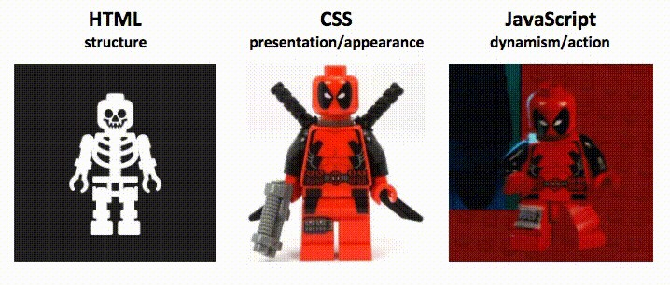
CURSO
Para que serve?

Slide 11



CURSO
Mercado de Trabalho
Front-End
Back-End

Slide 12
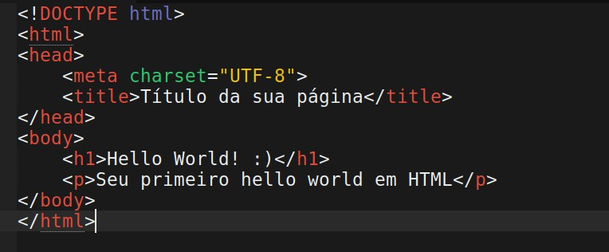
Prontos para começar!
Hello World!

Slide 13

DEPARTAMENTO REGIONAL
DE SÃO PAULO
www.sp.senai.br

